Slide 1
МБДОУ д/с № 5 «Родничок»
комбинированного вида
с.Сарыг-Сеп
Культурно-гигиенические навыки.
Тема: «Маленькие чистюли»
Выполнила:
воспитатель младшей оздоровительной группы.
Оолак Шенне Аяновна
2023 г.

Slide 2


Slide 3
Актуальность.
Отсутствие у детей раннего возраста, систематизированных культурно-гигиенических навыков, необходимость выполнения правил личной гигиены: умение детей пользоваться носовым платком, всегда быть опрятными, замечать неполадки в своей одежде, правильно сидеть за столом во время еды, аккуратно есть, тщательно пережевывать пищу, уметь пользоваться столовыми приборами, салфеткой.
Тип проекта: экологический, игровой.

Slide 4
Участники проекта:
Дети младшей оздоровительной группы
Воспитатели.
Длительность: краткосрочный
Возраст детей: 1,6-3 лет.

Slide 5
Цель:
Формирование у детей 1,6-3 лет культурно-гигиенических навыков в повседневной жизни в детском саду и в семье.
Задачи:
• Учить детей под контролем взрослого, а затем самостоятельно мыть руки по мере загрязнения и перед едой, насухо вытирать лицо и руки личным полотенцем.
• Формировать умение с помощью взрослого приводить себя в порядок.
• Формировать навык пользования индивидуальными предметами (носовым платком, салфеткой, полотенцем, расческой, горшком)
• Во время еды учить детей правильно держать ложку.
• Обучать детей порядку одевания и раздевания. При небольшой помощи взрослого учить снимать одежду, обувь (расстегивать пуговицы спереди, застежки на липучках); в определенном порядке аккуратно складывать снятую одежду; правильно надевать одежду и обувь.
• Формировать начальные представления о здоровом образе жизни.

Slide 6

I- этап (подготовительный)

Slide 7

II-этап (основной)

Slide 8
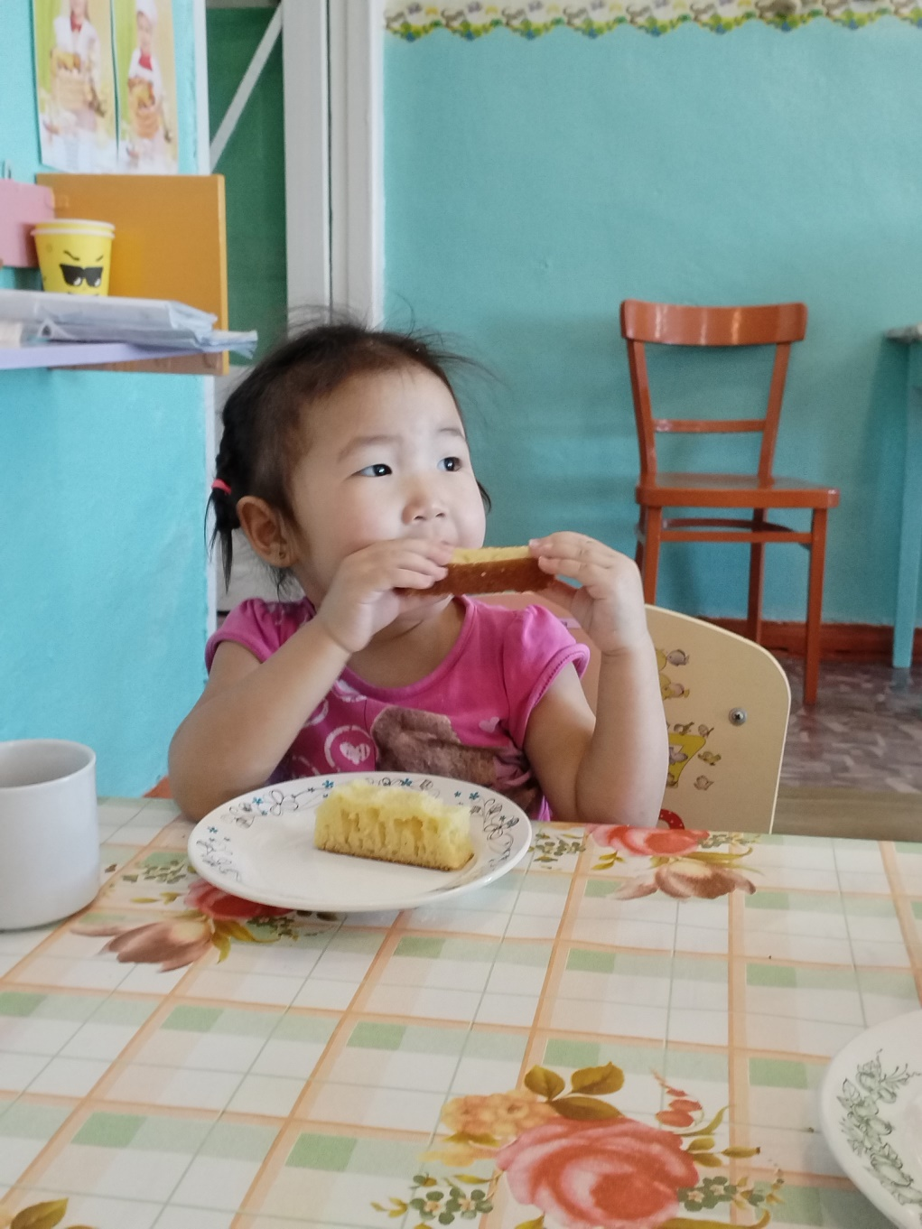
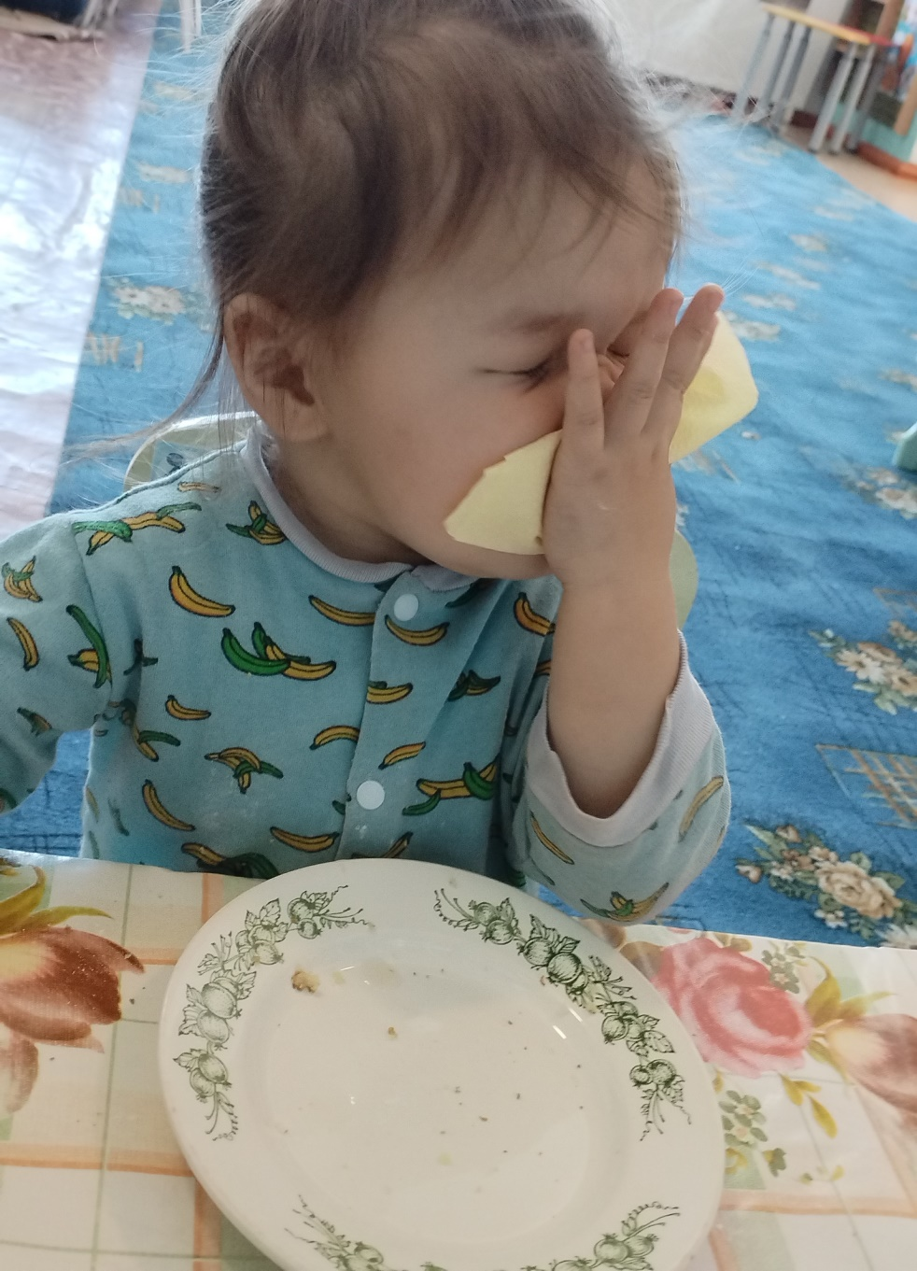

Slide 9

III-этап-заключительный

Slide 10
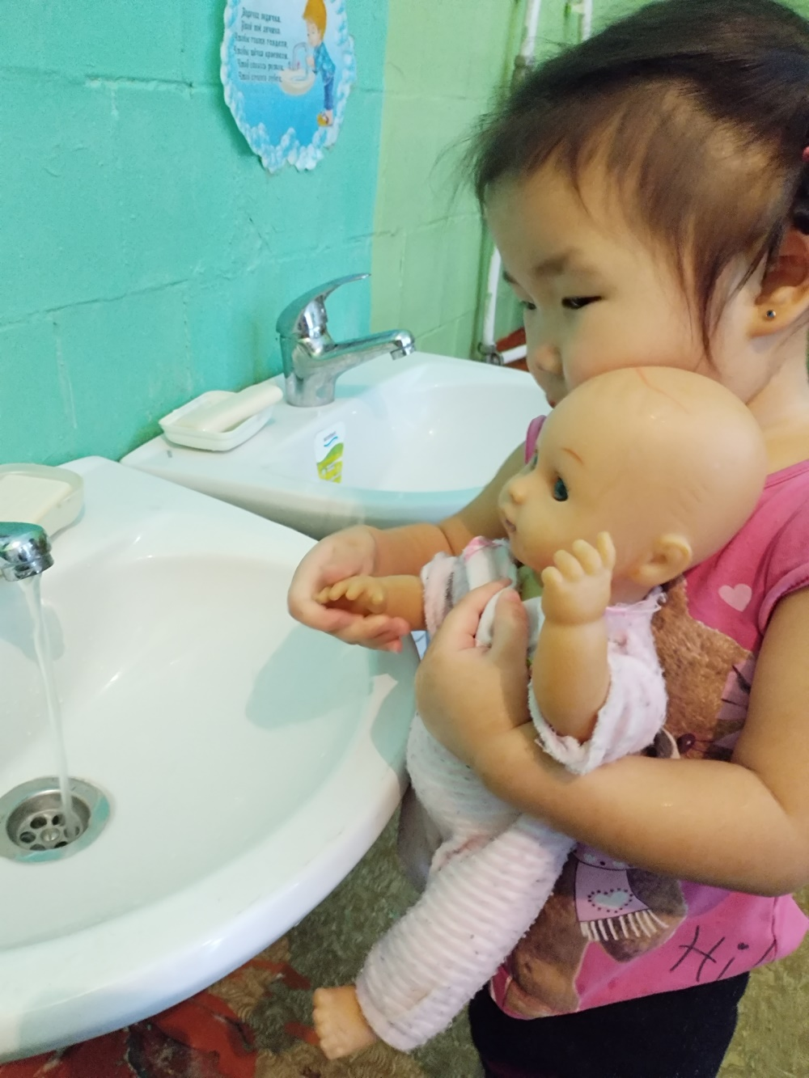
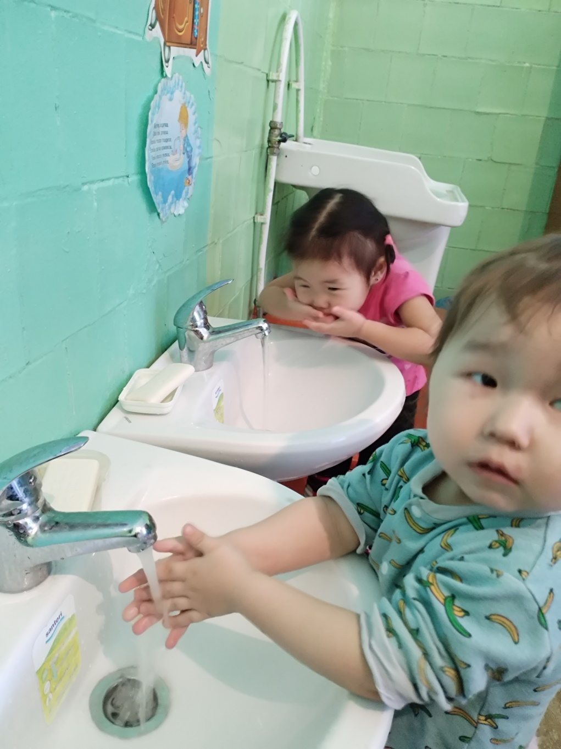

Slide 11
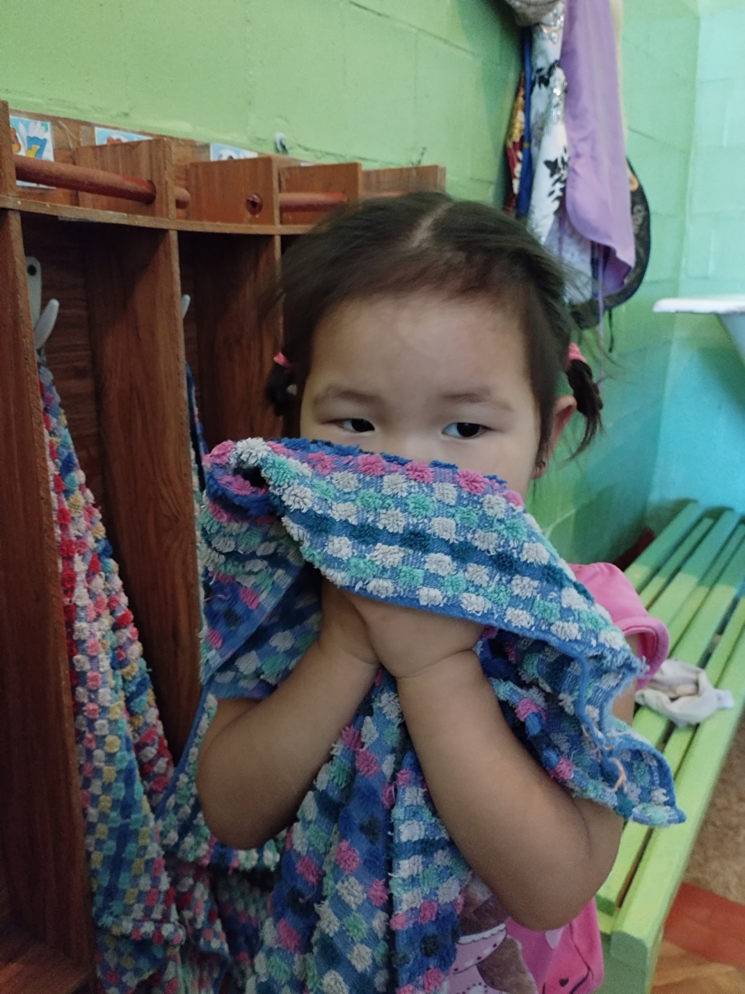
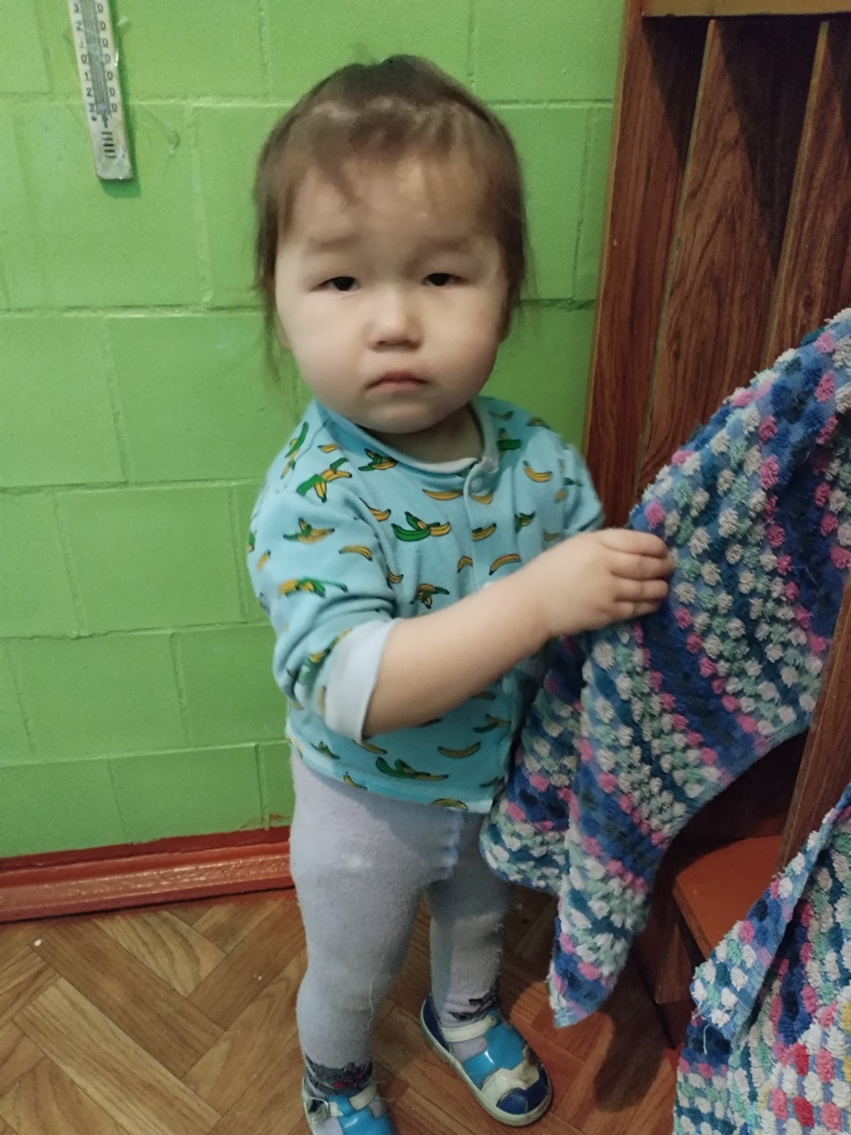
Результат

Slide 12
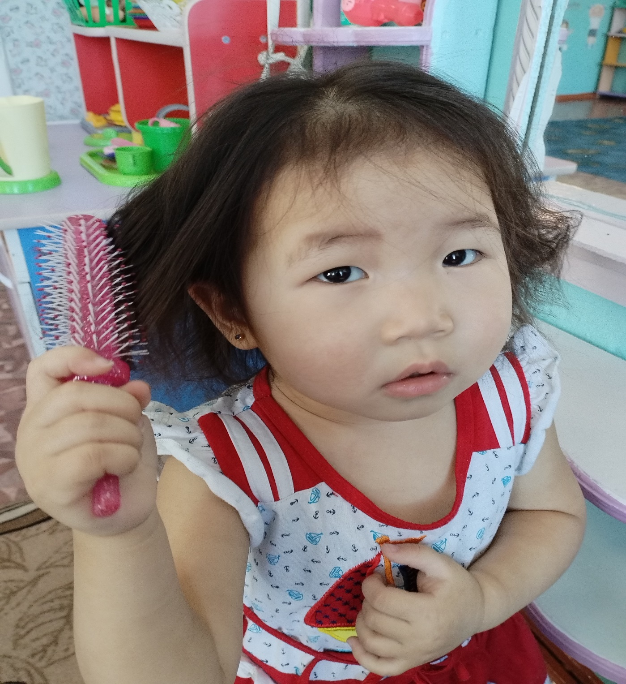

Slide 13
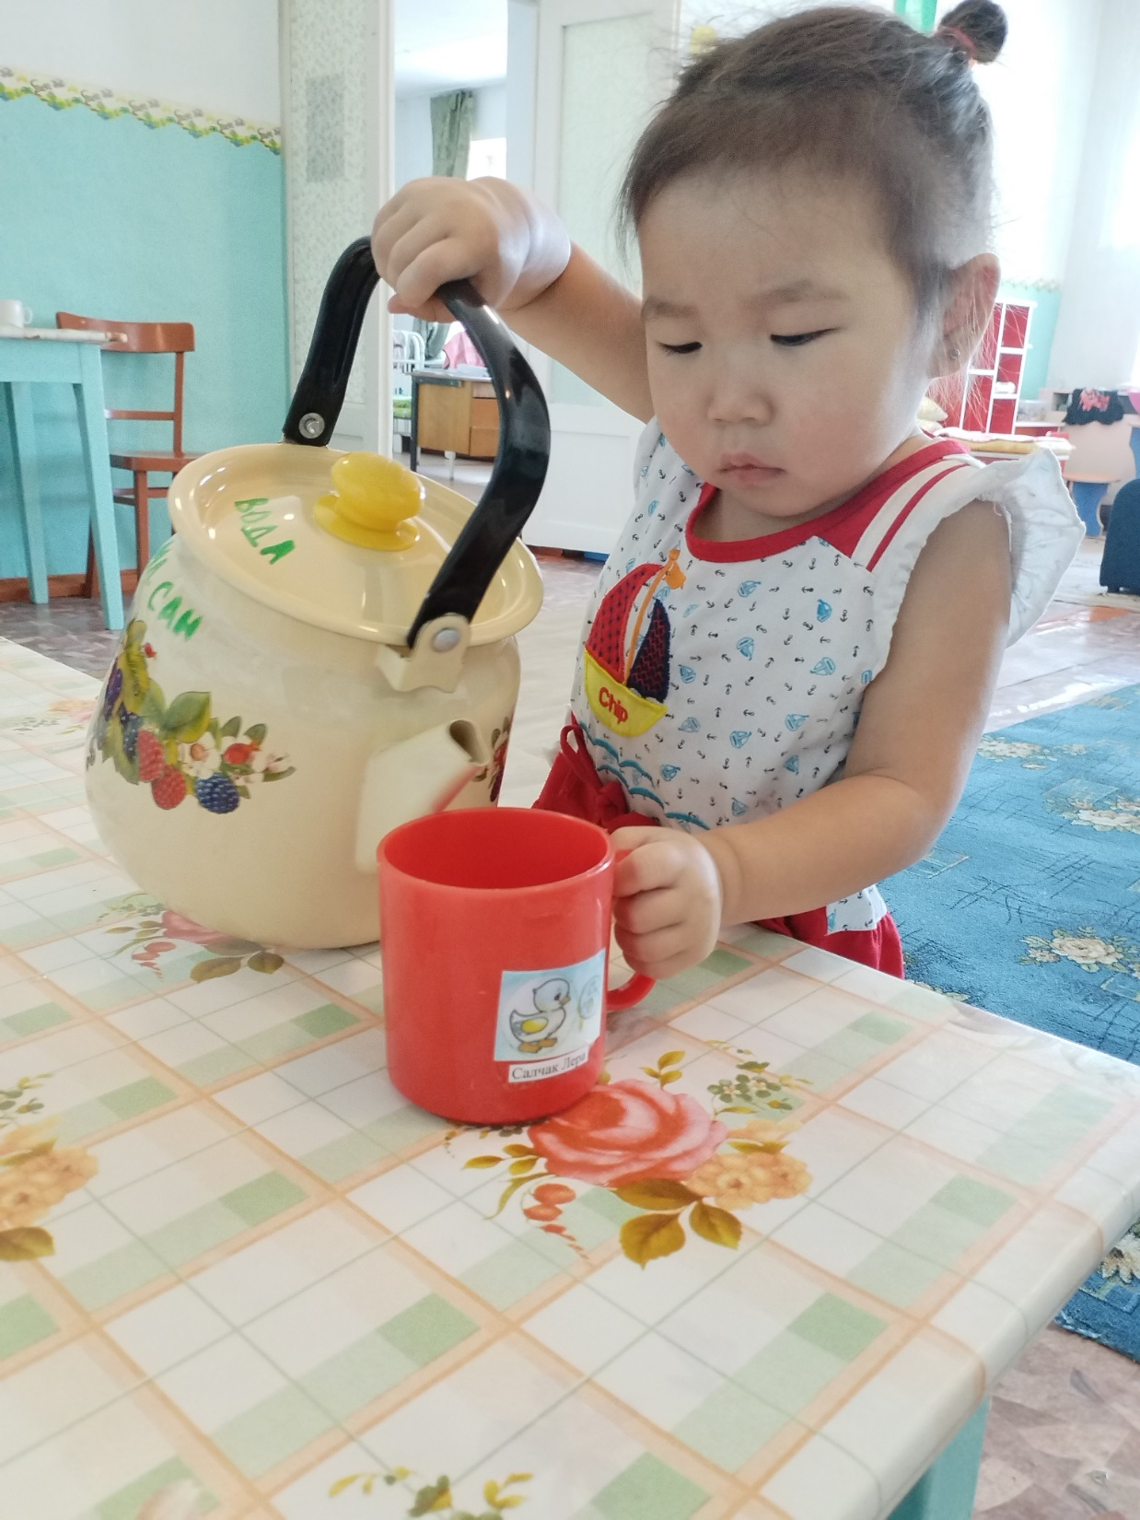

Slide 14
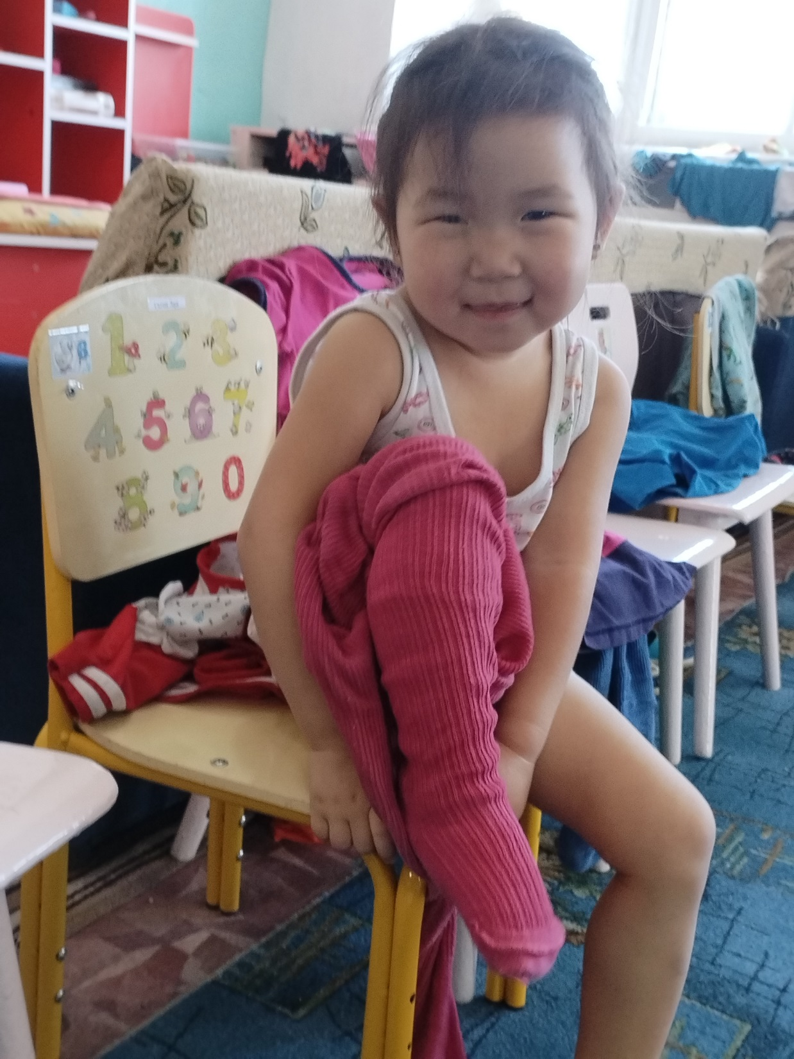

Slide 15
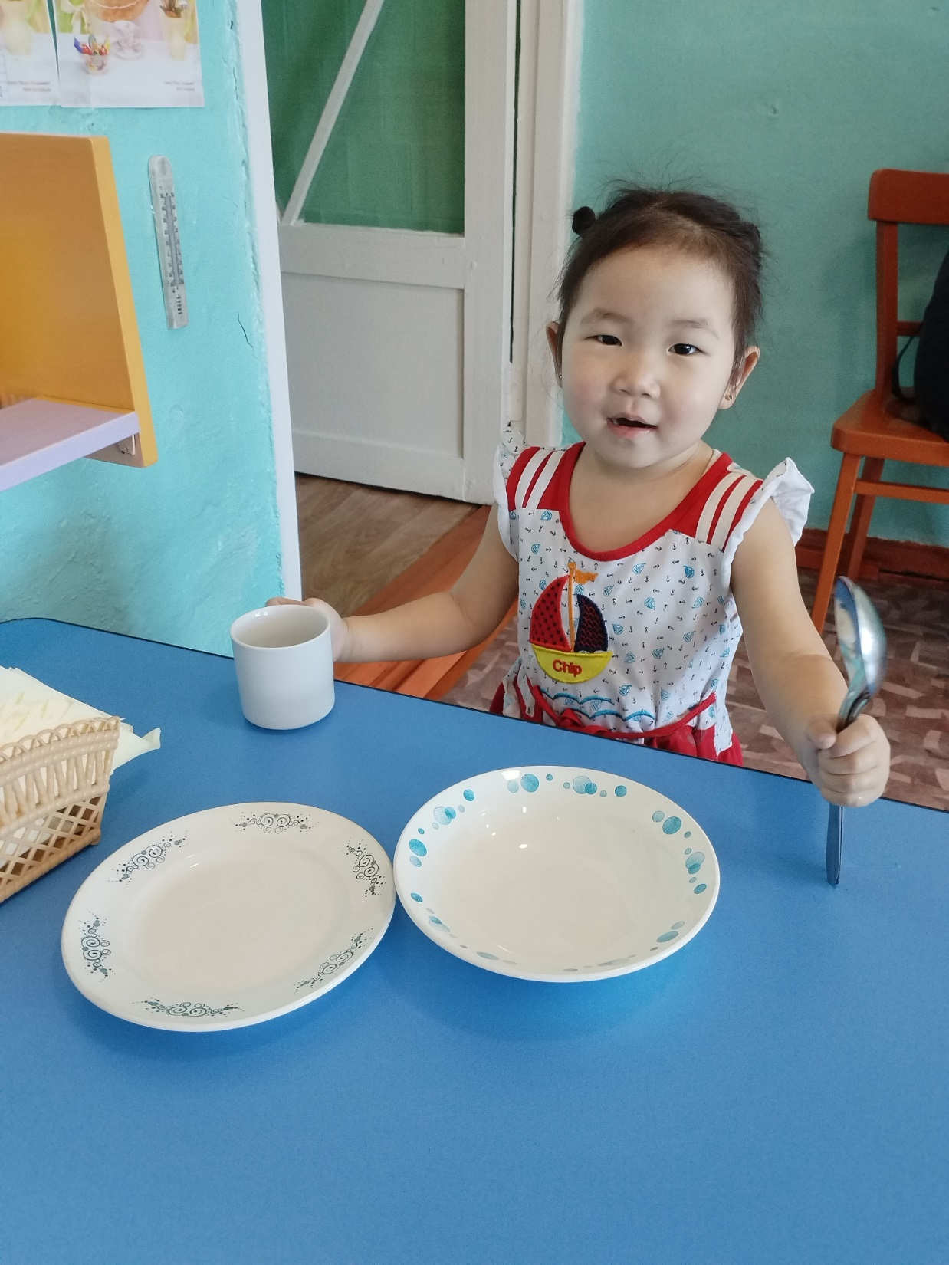

Slide 16


